Slide 1

Opendoors
Prayer Meeting for Persecuted Church Worldwide
“우리가 아직도 살아남을 수 있는 것은
모두 여러분 덕분이예요.
여러분의 기도가 아니었다면
저희들은 오래 전에 여기를 떠났을 거예요.
상황이 너무 어려우니까요!”
박해 받는 교회를 위한 오픈도어 기도회
2022년 8월 23일(화) pm7:00-8:00
from 아프가니스탄의 한 현지 성도

Slide 2


- 찬양 5’
- 영상 2’
- OPEN DOORS CORE VALUE(3’)
- 오픈도어가 걸어 온 길 (성경전달5’)
- 나눔 15’
- 기도 30’
순서

Slide 3
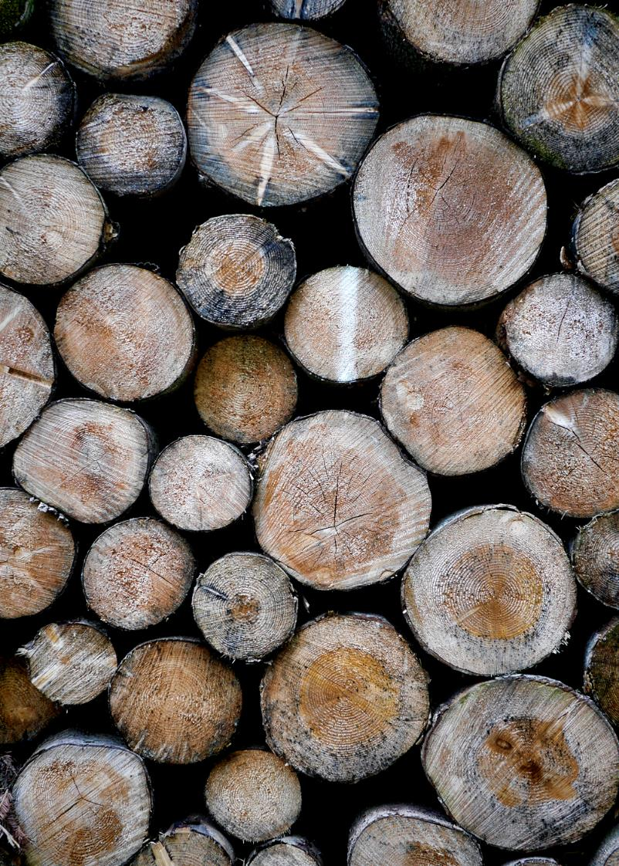
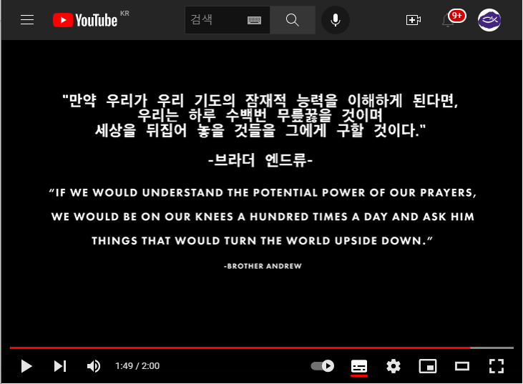
영상-기도의 중요성(2’)

Slide 4
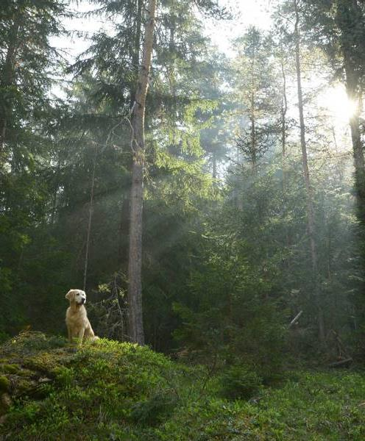
OPEN DOORS CORE VALUE (3’)
우리는 그리스도의 몸의 지체이다. We are part of the Body of Christ.
우리는 박해 받는 교회를 섬긴다. We are Persecuted Church driven.
우리는 성경의 사람이다. We are people of the Bible.
우리는 기도의 사람이다. We are people of prayer.
우리는 믿음으로 살며 사역한다. We live and work by faith.
우리는 예수 그리스도와 그의 지상명령에 헌신한다. We are devoted to Jesus Christ and His commission.
우리는 오직 하나님의 영광을 위해 사역한다. We are motivated solely for the glory of God.

Slide 5
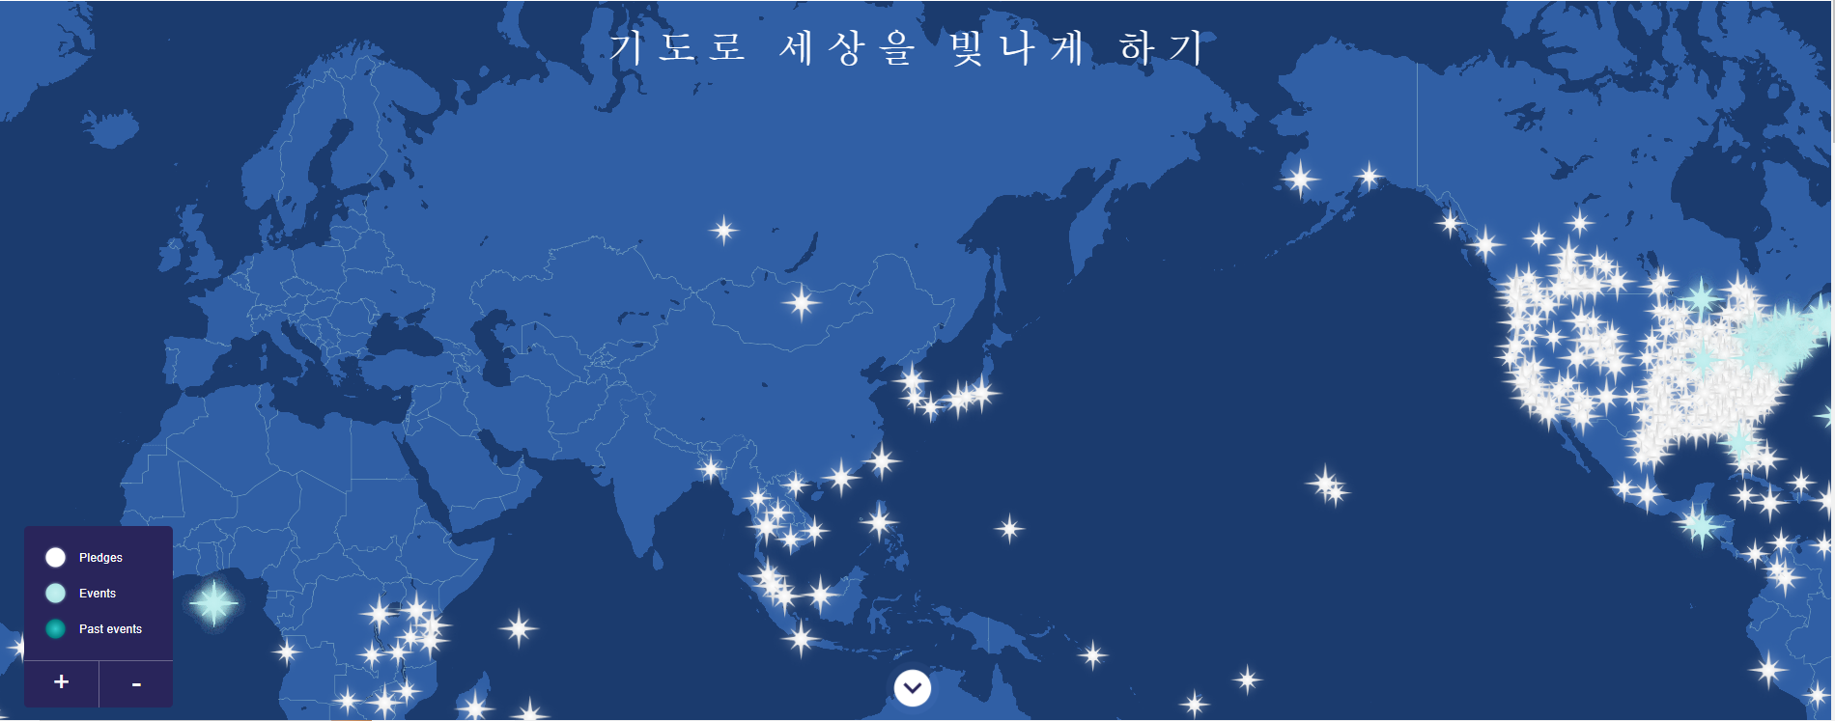

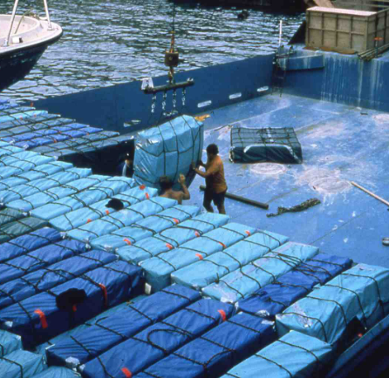
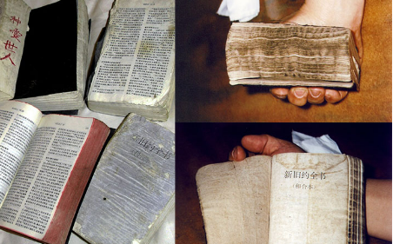
오픈도어
성경전달 사역
무지개 작전(1978년) 중국에 3만권의 성경전달
진주작전(1981년) 하룻밤에 중국에 일백만권의 성경 전달
일제 사격작전(1985년) 500만권의 기독교서적을 중앙아메리카에 배포, 젊은이들이 훈련을 받음
100만권작전(1999년) 중국에 100만권의 성경, 훈련교재, 어린이 성경 등을 전달
시리아/이라크를 위한 희망의 백만기도캠페인(2022년)

Slide 6
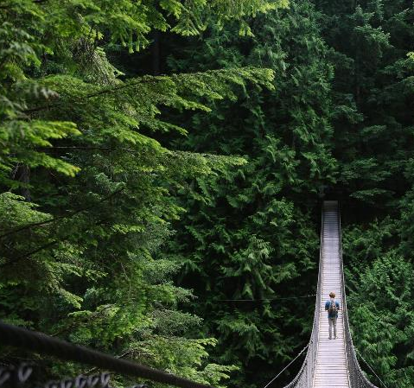
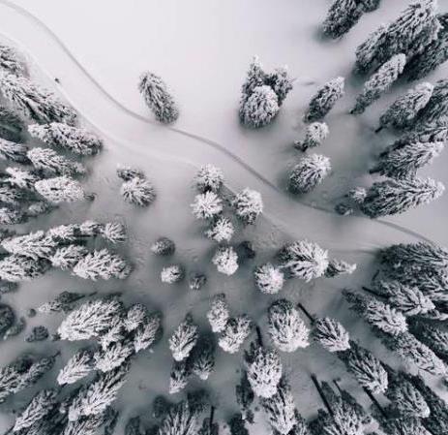
One million prayers of hope
희망의 백만기도 캠페인
2011년 시작된 시리아 내전은 2015년에 이르러 더욱 격렬해졌으며, 25만명의 고귀한 목숨을 앗아 갔다. 수백만 명의 사람들이 난민과 이재민이 되었다.
시리아 기독교인들도 희망을 잃고 이 땅을 떠나고 있으며, 교회는 이슬람 극단주의 자들의 박해에 신음하고 있다. 중동 지역 교회 지도자들은 한결같이 외칩니다.
“중동 교회는 희망이 필요합니다.
중동 사회도 희망이 필요합니다.”
당신의 대답은 무엇인가요?

Slide 7


희망의 백만기도운동(One Million Prayers of Hope)을 어떻게 확산시킬 수 있을까요?
나눔(15’)
좋은 아이디어를 나누어 봅시다.

Slide 8
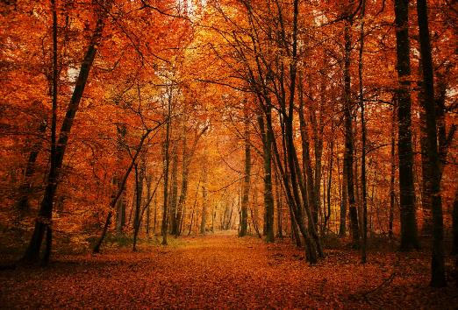
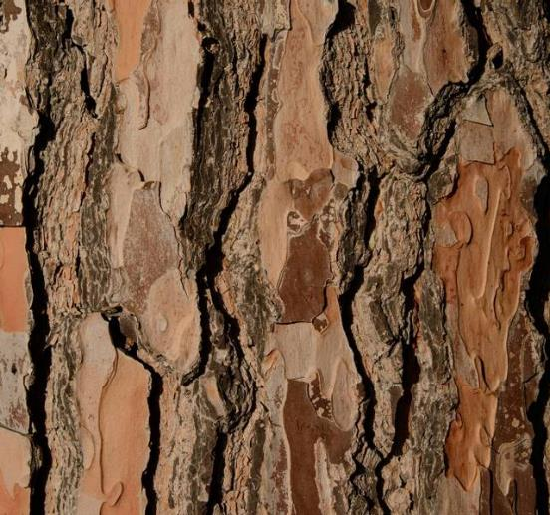


박해 받는 교회와 성도들을 위한 기도(30’)

Slide 9
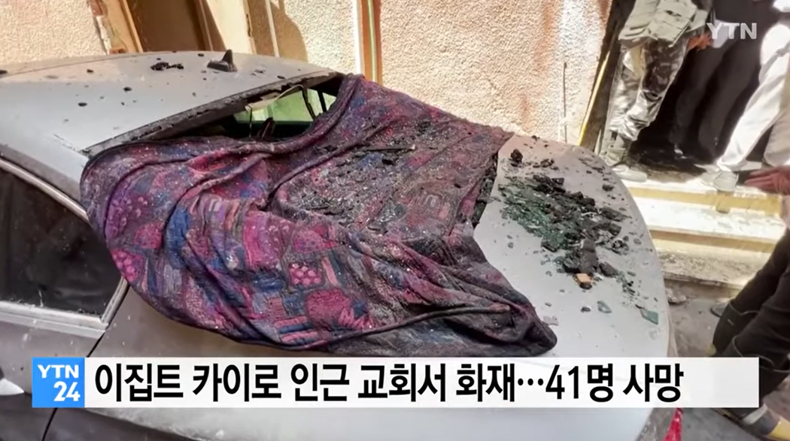
이집트 - 교회 화재 발생으로 사상자 55명 발생
지난 8월 14일 주일 아침, 카이로와 인접한 임바브(Imbab)의 '아부 세피엔(Abu-Sefien) 정교회'에서 예배 중 화재가 발생했습니다. 사건 당일 오전 9시, 예배 중 찬송 소리와 기뻐하는 주일학교 아이들의 재잘거림이 한순간 공포에 질린 비명소리로 바뀌었습니다. 남녀노소 할 것 없이 성도들은 화염 속에서 탈출했습니다.
하지만, 안타깝게도 이번 화재로 41명이 숨지고, 14명이 부상을 입어 현지 병원에서 치료를 받고 있습니다.
이번 화재는 사고로 발표되었지만 일부 현지 기독교인들은 이 사건의 배후에 더 많은 것들이 있으며, 이 사건은 사실상 공격이었다며 두려워하고 있습니다.

Slide 10
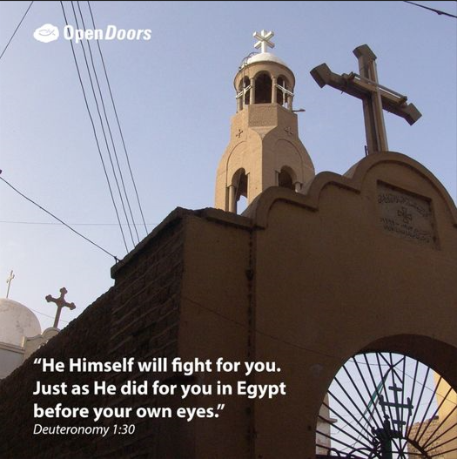
이집트 - 교회 화재 발생으로 사상자 55명 발생
기도해 주세요...
이 사건의 진실이 밝혀 질 수 있도록 기도해 주세요.
이번 화재로 인해 사랑하는 가족들을 잃은 유족들과 부상당한 성도들이 치유받고, 특별히 고통 속에 있는 이집트 교회를 위해 함께 기도해 주세요.
박해받는 이집트의 교회와 기독교인들을 통해 하나님께서 영광 받으실 줄 믿습니다.

Slide 11
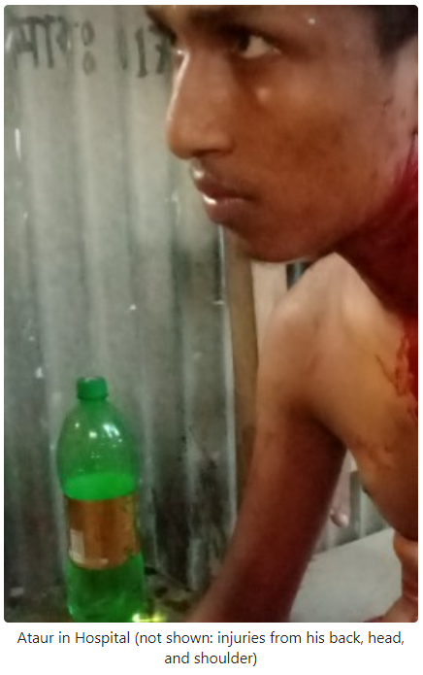
방글라데시, 무슬림배경기독교인 신앙 때문에 삼촌에게 공격받다.
23살 무슬림배경기독교인 아타우르(Ataur)는 아버지와 함께 방글라데시 북부지역에 살고 있습니다. 예수님을 믿게 된 후, 친척들은 그를 멸시하기 시작했습니다. 2022년 7월 11일, 아타우르는 오토릭샤 운전사로 일을 마치고 집에 돌아왔을 때, 삼촌과 몇몇사람들이 아버지를 괴롭히고 있는 것을 보았습니다.
아타우르는 “기독교인이 된 것은 우리의 선택이니, 신앙 때문에 우리를 더이상 괴롭히지 말아달라”고 부탁했습니다.
하지만, 이 말은 삼촌을 더욱 화나게 만들었고, 삼촌은 쇠막대기로 아타우르의 머리를 가격했습니다. 아타우르는 땅바닥에 쓰러졌고, 모여 있던 사람들이 그를 계속해서 발길질하며 걷어찼습니다. 피투성이가 된 후에도 그들은 화가 풀릴 때까지 계속해서 아타우르를 폭행했습니다.

Slide 12
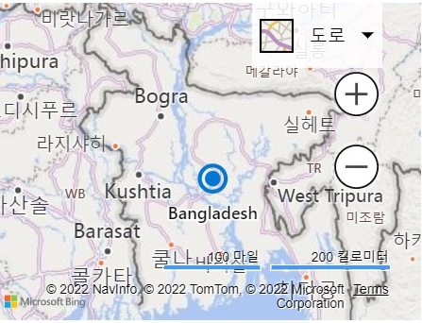
방글라데시, 무슬림배경기독교인 신앙 때문에 삼촌에게 공격받다.
아타우르의 회복을 위해 기도해 주세요. 사건 발생 후, 병원으로 긴급히 이송되어 응급치료를 받았습니다. 그는 머리를 여러바늘 꿰맸습니다. 입을 움직일 때마다 통증으로 말을 거의 할 수 없는 상태입니다.
가족들의 안전을 위해 기도해 주세요. 친척들과 같은 집 마당을 쓰고 있기 때문에 매일 서로를 마주할 수 밖에 없습니다. 아타우르의 가족들이 친척들을 용서하고 관계가 회복될 수 있도록 기도해 주세요. 또한 아타우르의 선한 행동을 통해 친척들이 주님을 만날 수 있도록 기도해 주세요.
아타우르는 연세든 아버지를 봉양하고 있습니다. 오토릭샤 운전사로 일하며, 일당으로 생활했지만, 이번 사건으로 일을 할 수 없어 힘든 시간을 보내고 있습니다. 다시금 일할 수 있도록 기도해 주세요.

Slide 13
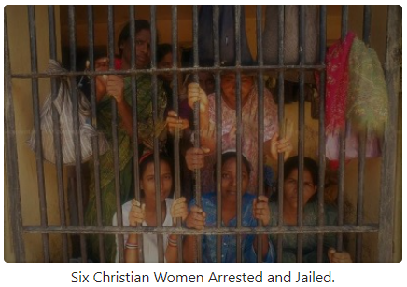
인도, 거짓 종교 주장 혐의로 기독교인 여성 6명 체포
2022년 7월 30일, 인도 북부 우타르 프라데시(Uttar Pradesh)의 아잠가르(Azamgarh)에서 기독교 여성 6명이 종교 개종를 자행하고 있다는 이유로 당국에 체포됐습니다.
한 기독교 모임에 생일을 축하하기 위해 100여명이 모였습니다. 이번 대규모 모임에 놀란 지역 내 종교 극단주의자 15명이 모임에 밀치고 들어가 손님들의 활동을 기록했습니다. 또한 그들은 성경책, 노래책, 다른 종교 관련 인쇄물들을 빼앗아 경찰서로 갔습니다.
곧 경찰들이 들이닥쳐 여성 6명을 체포했습니다. 그들은 강제 개종 혐의로 입건되었습니다.

Slide 14
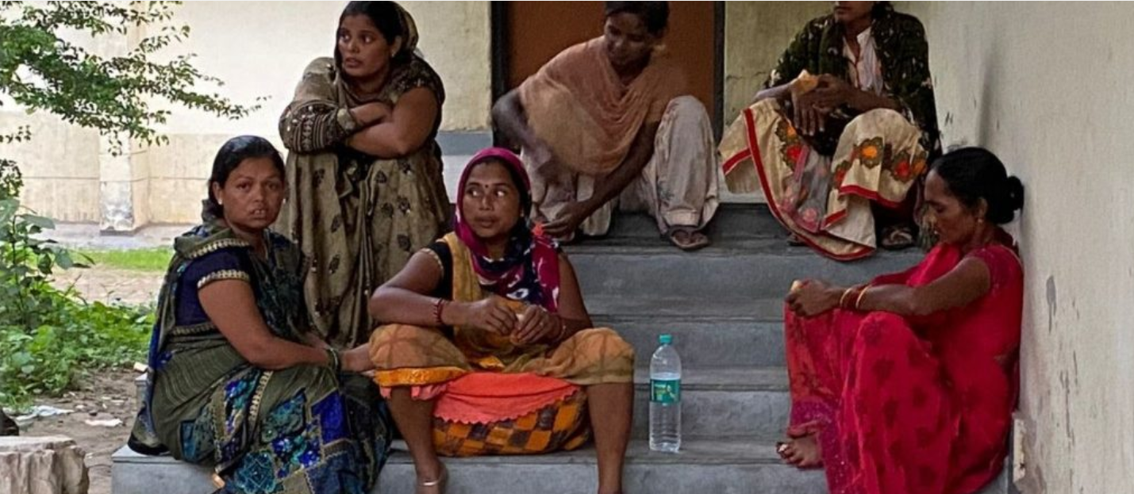
인도, 거짓 종교 주장 혐의로 기독교인 여성 6명 체포
체포된 6명 - 인드라 칼라(Indra Kala), 수바기 데비(Subhagi Devi), 사드나(Sadhna), 사비타(Savita), 아니타(Anita)와 수니타(Sunita) - 를 위해 기도해 주세요.
힘든 시간을 보내고 있는 6명의 기독교인들을 위해 기도해 주세요. 그들이 하루속히 석방될 수 있도록 기도해 주세요.
체포된 이들 중 한 사람은 몸이 불편하고, 또 다른 한 사람은 과부입니다. 나머지 여성들은 경제적으로 매우 열악한 상황에 있습니다. (체포 후 혐의의 심각성을 고려해 보석이 거부된 상태라고 합니다.)

Slide 15
한국오픈도어선교회 설립목적
한국오픈도어선교회의 설립목적은 한국교회에 고난 받는 교회를 알리고,
한국교회의 영적, 물적 지원을 동원해 전세계의 박해 받는 교회를 섬김으로써,
한국교회가 하나님의 우주적 교회 공동체의 일원으로 일익을 감당케 하는데 있다.

Slide 16
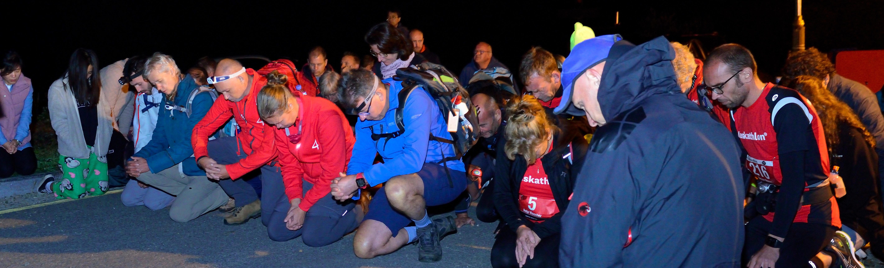
기도내용
한국오픈도어선교회
희망의 백만기도 캠페인
Muskathlon 한국대회
이 땅에 박해 받는 교회를 위한 기도가 뜨겁게 불타오르기를 기도합니다.
시리아와 이라크에 희망의 빛을 밝히기 위해 “희망의 백만기도캠페인”(One Million Prayers of Hope)을 주님 손에 올려 드립니다.
머스카슬론 한국대회를 통해 온전한 주님의 뜻이 이루어지기를 기도합니다.

Slide 17


감사합니다!
알림
하반기 오픈도어의 초점은 시리아와 이라크를 위한 희망의 백만기도 캠페인입니다.
2. 다음 기도시간은 8월 30일 (화)
pm 7:00-8:00입니다.
Opendoors Korea | odsk@opendoors.or.kr | 한국오픈도어선교회

